Slide 1
GESUNDHEITSMANAGEMENT I
Teil 2b-2
Prof. Dr. Steffen Fleßa
Lst. für Allgemeine Betriebswirtschaftslehre und Gesundheitsmanagement
Universität Greifswald

Slide 2
Kapitel 2: Gliederung
2 Struktur des Gesundheitswesens
  2.1 Epidemiologische Grundlagen und Versorgungsstrukturen
  2.2 Struktur des deutschen Krankenhauswesens
    2.2.1 Einrichtungen
    - Teil 1: Bettenzahl, Fälle, etc.
    - Teil 2: Trägerstruktur
    2.2.2 Institutionen und Organisationen

Slide 3
Erwerbswirtschaftliche Klinikketten
Aktiengesellschaften
  Rhön Klinikum AG
  Sana Kliniken AG
  Eifelhöhen-Klinik AG
  Marseille-Kliniken AG
  Curanum AG
  Maternus-Kliniken AG
  MediClin AG
  Ameos AG
GmbHs
  Paracelsus-Kliniken
  Medica
  Augustinum
  Helios-Kliniken (Fresenius)
  Asklepios-Kliniken

Slide 4
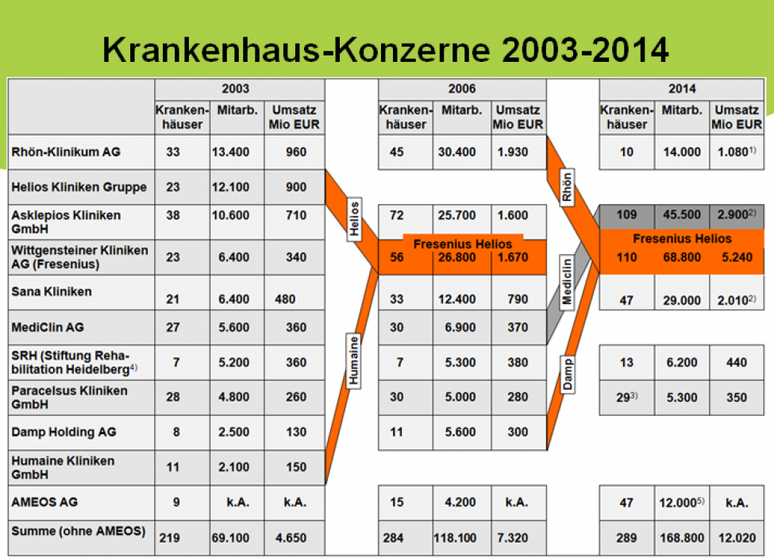
Konzentration
https://www.krankenhaus-statt-fabrik.de/129
Quelle: https://www.krankenhaus-statt-fabrik.de/129

Slide 5
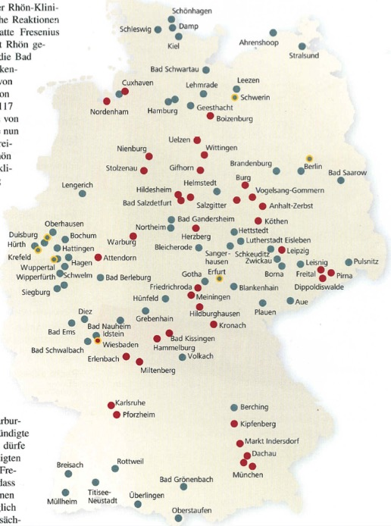
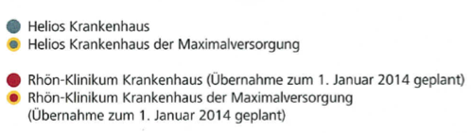
Marktmacht?

Slide 6
Umsatz privater Klinikbetreiber (2020)
Quelle: f&w-Curacon-Klinik-Ranking

Slide 7
Betten privater Klinikbetreiber (2020)
Quelle: f&w-Curacon-Klinik-Ranking

Slide 8
Zielsystem erwerbswirtschaftlicher Kliniken
Gewinnmaximierung?
Rentabilitätsmaximierung?
Shareholder Value?
Weitere Zieldimensionen?
  Unabhängigkeit
  Sicherheit?
  Einfluss?
  Marktdominanz?
  …

Slide 9
Konfessionelle Krankenhäuser
1. Bedeutung
2. Motivation
3. Managementprobleme

Slide 10
Freie Wohlfahrtspflege
Deutscher Caritasverband
Diakonisches Werk der EKD
Zentralwohlfahrtsstelle der Juden in Deutschland
Arbeiterwohlfahrt
Deutsches Rotes Kreuz
Paritätischer Wohlfahrtsverband

Slide 11
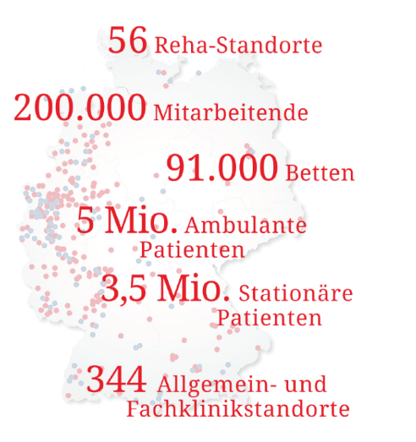
Caritas Deutschland
Gegründet 1897, „neben“ der Kirche
1915-1917: Kirchliche Übernahme
Status 2019:
  24.780 Einrichtungen
  659.875 Mitarbeiter*innen
  500.000 Ehrenamtliche
Deutscher Katholischer
Krankenhausverband:
Quelle: https://kkvd.de/kkvd/zahlen-daten-fakten/

Slide 12
Diakonisches Werk in Deutschland
Gegründet 1848 (Wichern), neben der Kirche
Struktur heute: neben der Kirche, selbständige Vereine, Körperschaften, GmbHs
Stand 2020:
  31.600 Einrichtungen
  1.180.000 Plätzen/Betten
  599.282 Mitarbeitende
Evangelischer Krankenhausverband
  Krankenhäuser: 392
  Mitarbeiter*innen: 93.000
  201 evangelische Krankenhäuser als Mitglied
  270 evangelische Krankenhäuser nicht Mitglied
Quelle: https://www.diakonie.de/die-diakonie-in-zahlen
Quelle: https://dekv.de/wp-content/uploads/2019/09/190716_DEKV_in_Zahlen.jpg

Slide 13
Diakonische Krankenhäuser in Deutschland

Slide 14
Motivation
Dimensionen christlicher Existenz
  Verkündigung (Missio)
  Nächstenliebe (Diakonia)
  Glaubensgemeinschaft (Martyria)

Slide 15
Nächstenliebe
Der Barmherzige Samariter
  Lukas 10,25-37
Nächstenliebe als hoher Anspruch
  1. Kor. 13,4-13
Nächstenliebe als Basis modernen Managements?

Slide 16
Aktuelle Probleme konfessioneller Krankenhäuser
Vereinsstruktur
Hoher Einfluss von Laien (e.g. Theologen)
Abnahme christlich motivierter Mitarbeiter*innen, insb. Diakonissen/Nonnen
Rückgang der Kirchensteuern

Slide 17
Klinikranking Freigemeinnützig 2018
Heitmann, C. (2020): Deutschlands größte Krankenhauskonzerne. f&w 3|2020, S. 51-53

Slide 18
Kapitel 2: Gliederung
2 Struktur des Gesundheitswesens
  2.1 Epidemiologische Grundlagen und Versorgungsstrukturen
  2.2 Struktur des deutschen Krankenhauswesens
    2.2.1 Einrichtungen
    - Teil 1: Bettenzahl, Fälle, etc.
    - Teil 2: Trägerstruktur
    2.2.2 Institutionen und Organisationen

